Slide 1
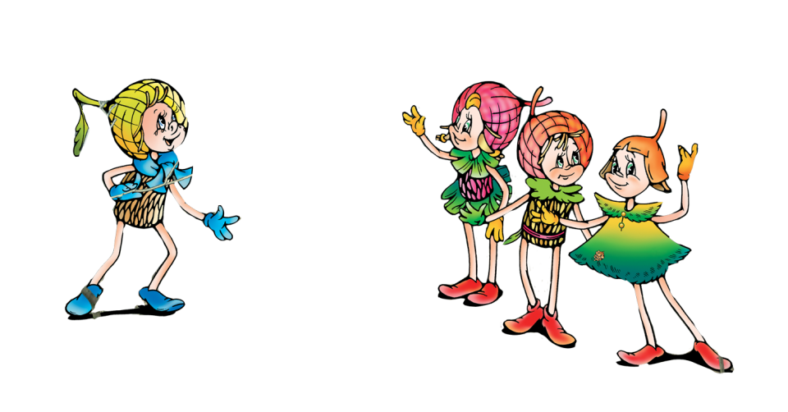
Муниципальное бюджетное дошкольное образовательное учреждение
«Детский сад №8 «Ручеек»
Презентация на
конкурс
Лучший стенд(уголок)
«Эколята- Дошколята»
.
Подготовила :
заместитель заведующей
Каирбекова Аида Камалутдиновна
с. Гели 2021год

